Slide 1

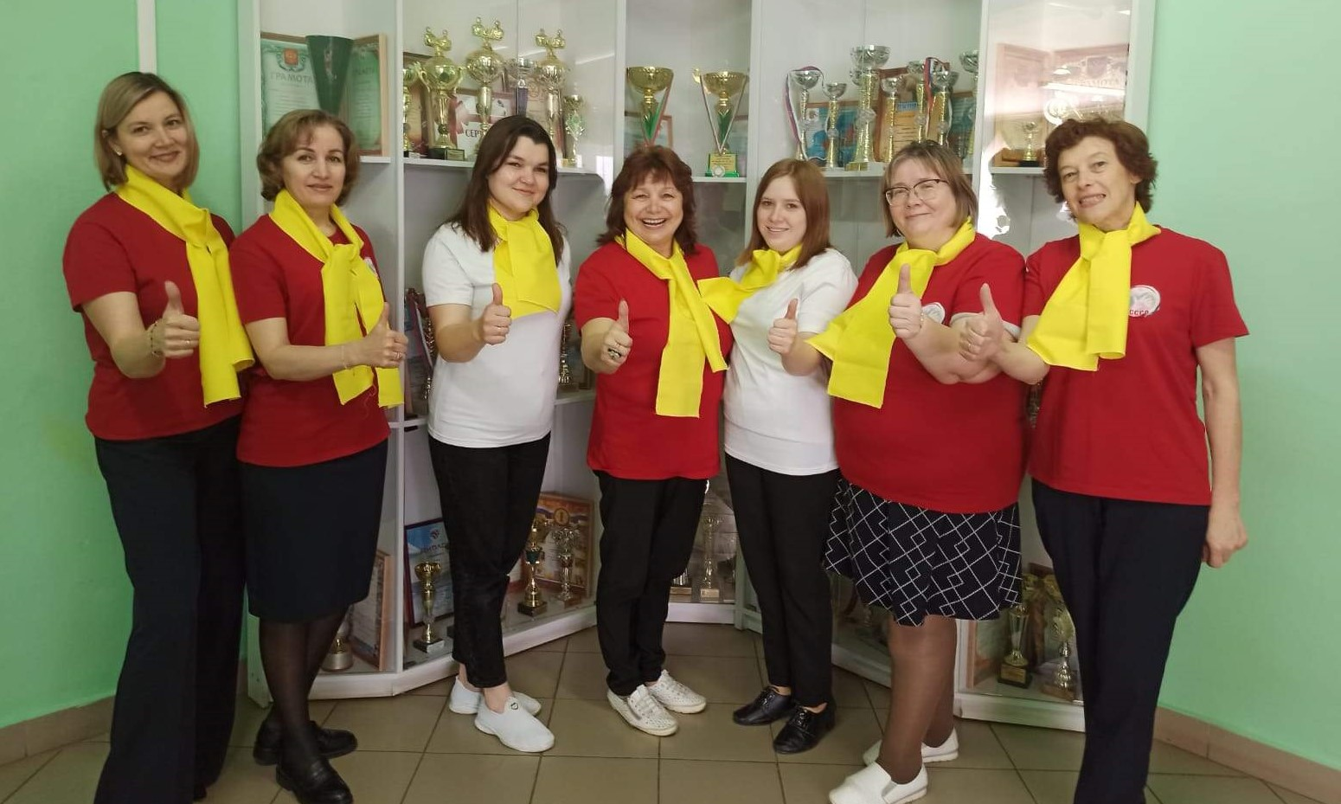
МКУ «Отдел образования Исполнительного комитета
Тюлячинского муниципального района
Содружество наставников Тюлячинского муниципального района

Slide 2
Визитная карточка педагогического сообщества
Наименование | ОО | ДОУ | УДО
Организации | 11 | 10 | 2
Педагогические работники | 288 | 63 | 21
Обучающиеся/ воспитанники | 1386 | 557 | 1160
Педагоги -наставники | 8 | 2 | 2

Slide 3



Ключевые мероприятия
Реализация проекта
«Вместе к успеху»
«Первые педагогические шаги»
школа молодого учителя
Наставник +
«Наставник года»
конкурс профессионального мастерства
лаборатория «Сотворчество»

Slide 4
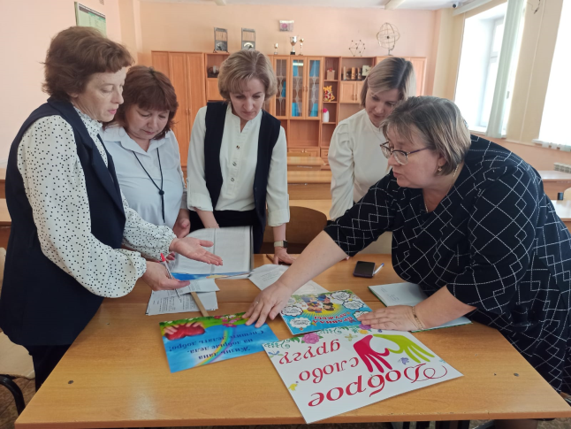

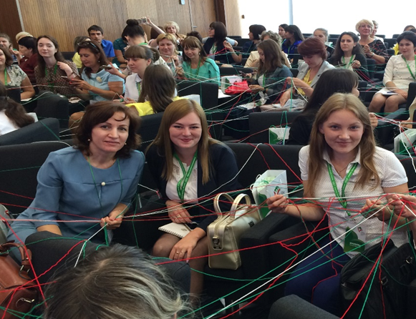
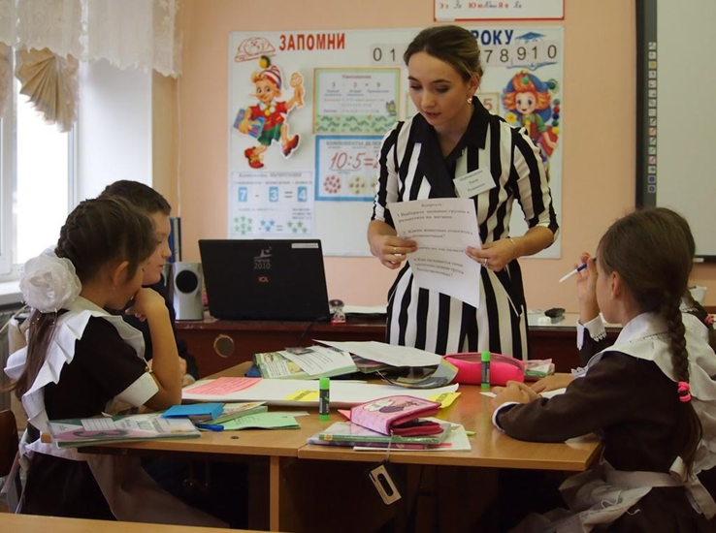
Формы взаимодействия
Учитель-учитель
Учитель-студент
Учитель- ученик
Наставничество

Slide 5
Планируем и реализуем
1. Мониторинг эффективности реализации программы Наставничества
2. Круглый стол «Педагогические дебаты»
3.Неделя молодого специалиста «Молодые профессионалы»
4.Мастер-классы: «Педагог-новатор – консервативный педагог» Помощь в овладении современными программами, цифровыми навыками, ИКТ-компетенциями
5. Фестиваль педагогических инициатив «Лидер педагогического сообщества»
6. «Зеленый педсовет»

Slide 6
Постскриптум
«Всегда вперёд, после каждого совершённого шага готовиться к следующему, все помыслы отдавать тому, что ещё предстоит сделать»
Н.Н. Бурденко

